Slide 1
数据库课程期末复习

Slide 2
第一章
数据库是什么？
数据库系统
数据管理技术，特别是文件系统和数据库系统对比
概念模型、逻辑模型和物理模型
历史上出现过的数据模型
数据库的三级模式结构

Slide 3
数据库的定义
数据库（Database，简称DB）是长期储存在计算机内、有组织的、可共享的大量数据的集合。
数据库的基本特征
数据按一定的数据模型组织、描述和储存
可为各种用户共享
冗余度较小
数据独立性较高
易扩展

Slide 4
数据库系统
用户
用户
…
用户
应用系统
应用开发工具
数据库管理系统
数据库管理员
操作系统
数据库

Slide 5
应用程序与数据的对应关系（文件系统阶段）
应用程序１
文件１
应用程序２
文件2
...…
存取方法
...…
应用程序ｎ
文件n
文件系统阶段 应用程序与数据之间的对应关系

Slide 6
应用程序与数据的对应关系（数据库系统阶段）
应用程序1
数据库
数据库管理系统
应用程序2
…
数据库系统阶段 应用程序与数据之间的对应关系

Slide 7
1.2.1 两类数据模型
数据模型分为两类（两个不同的层次）
（1） 概念模型 也称信息模型，它是按用户的观点来对数据和信息建模，用于数据库设计。
（2） 逻辑模型和物理模型
逻辑模型主要包括网状模型、层次模型、关系模型、面向对象数据模型、对象关系数据模型、半结构化数据模型等。按计算机系统的观点对数据建模，用于DBMS实现。
物理模型是对数据最底层的抽象，描述数据在系统内部的表示方式和存取方法，在磁盘或磁带上的存储方式和存取方法。

Slide 8
两类数据模型（续）
现实世界
认识
抽象
现实世界 概念模型
数据库设计人员完成
信息世界
概念模型
概念模型 逻辑模型
数据库设计人员完成
数据库设计工具协助完成
数据库管理系统支持的数据模型
机器世界
逻辑模型 物理模型
由DBMS完成
现实世界中客观对象的抽象过程

Slide 9
1.2.4 常用的数据模型
层次模型（Hierarchical Model）
网状模型（Network Model）
关系模型（Relational Model)）
面向对象数据模型（Object Oriented Data Model）
对象关系数据模型（Object Relational Data Model）
半结构化数据模型（Semistruture Data Model）

Slide 10
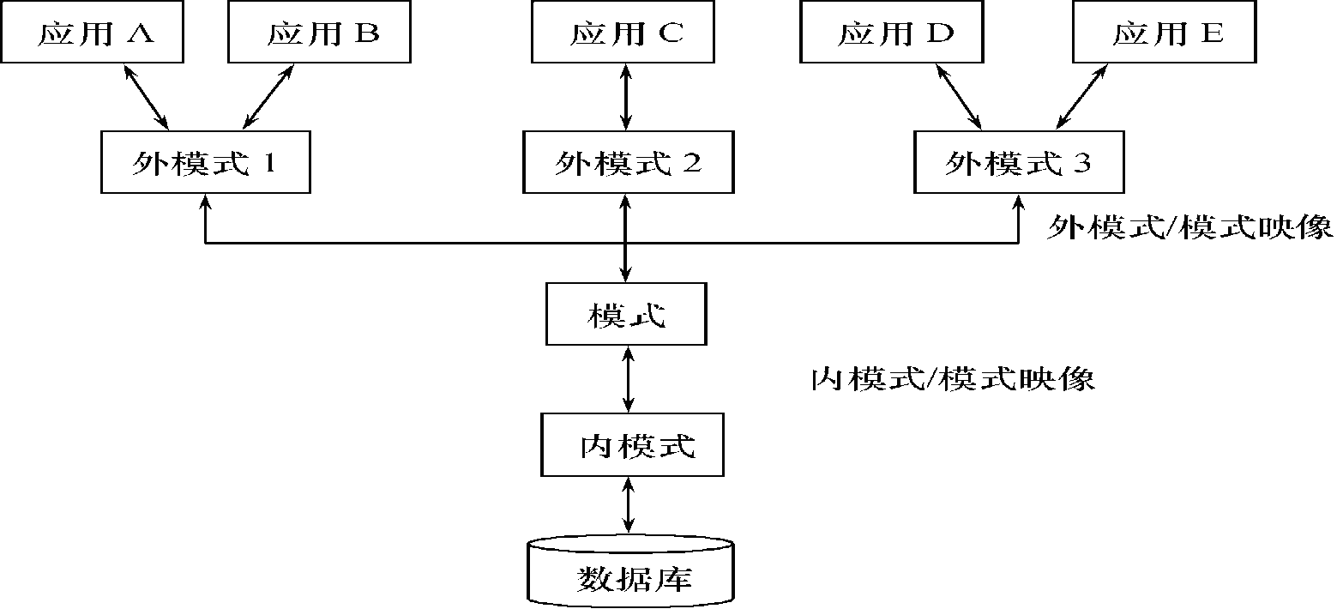
数据库系统的三级模式结构（续）
解耦合
图1.16 数据库系统的三级模式结构

Slide 11
第二章
关系模型
关系模式
三类完整性约束
关系代数：集合运算和专门的关系运算
难点：象集，除法

Slide 12
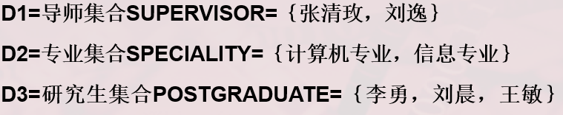
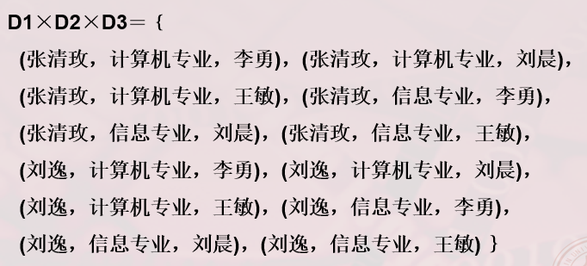
关系模型
域→笛卡儿积→关系
元组，属性，码

Slide 13
2．定义关系模式
关系模式可以形式化地表示为：
R（U，D，DOM，F）
R 关系名
U 组成该关系的属性名集合
D U中属性所来自的域
DOM 属性向域的映象集合
F 属性间数据的依赖关系的集合

Slide 14
关系的三类完整性约束
实体完整性和参照完整性
关系模型必须满足的完整性约束条件称为关系的两个不变性，应该由关系系统自动支持
用户定义的完整性
应用领域需要遵循的约束条件，体现了具体领域中的语义约束

Slide 15
一些记号（续）
（4）象集Z_{x}
给定一个关系R（X，Z），X和Z为属性组。
当t[X]=x时，x在R中的象集（Images Set）为：
Z_{x}={t[Z]|t ∈R，t[X]=x}
它表示R中属性组X上值为x的诸元组在Z上分量的集合

Slide 16
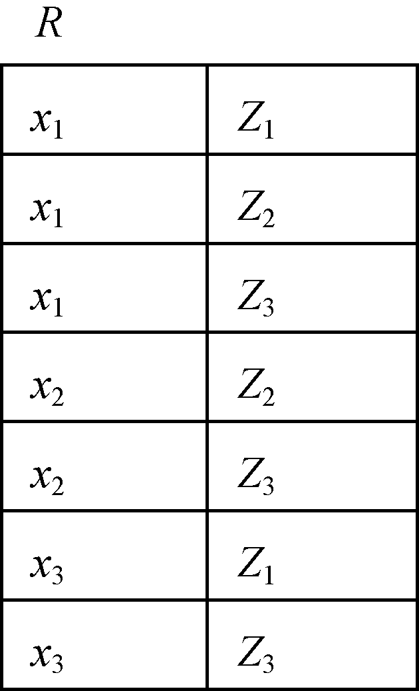
一些记号
x₁在R中的象集
Z_{x1} ={Z₁，Z₂，Z₃}，
x₂在R中的象集
Z_{x2} ={Z₂，Z₃}，
x₃在R中的象集
Z_{x3}={Z₁，Z₃}
象集举例

Slide 17
4. 除运算（Division）
给定关系R (X，Y) 和S (Y，Z)，其中X，Y，Z为属性组。
R中的Y与S中的Y出自相同的域集。
R与S的除运算得到一个新的关系P(X)，P是R中满足下列条件的元组在 X 属性列上的投影：
元组在X上分量值x 的象集Y_{x}包含S在Y上投影的集合，记作：
R÷S={t_{r}[X]|t_{r}∈R∧π_{Y}(S)⊆Y_{x}}
Y_{x}：x在R中的象集，x = t_{r}[X]

Slide 18
除运算（续）
除操作是同时从行和列角度进行运算
R
÷
S

Slide 19
除运算（续）
[例2.9]设关系R、S分别为下图的(a)和(b)，
R÷S 的结果为图(c)
R
S
A | B | C
a1 | b1 | c2
a2 | b3 | c7
a3 | b4 | c6
a1 | b2 | c3
a4 | b6 | c6
a2 | b2 | c3
a1 | b2 | c1
B | C | D
b1 | c2 | d1
b2 | c1 | d1
b2 | c3 | d2
R÷S
A
a1

Slide 20
除运算（续）
[例2.9]设关系R、S分别为下图的(a)和(b)，
R÷S 的结果为图(c)
R
S
A | B | C
a1 | b1 | c2
a1 | b2 | C1
a1 | b2 | C3
a2 | b3 | C7
a2 | b2 | C3
a3 | b4 | C6
a4 | b6 | c6
B | C | D
b1 | c2 | d1
b2 | c1 | d1
b2 | c3 | d2
R÷S
A
a1

Slide 21
除运算（续）
在关系R中，A可以取四个值{a1，a2，a3，a4}
a₁的象集为 {(b₁，c₂)，(b₂，c₃)，(b₂，c₁)}
a₂的象集为 {(b₃，c₇)，(b₂，c₃)}
a₃的象集为 {(b₄，c₆)}
a₄的象集为 {(b₆，c₆)}
S在(B，C)上的投影为
{(b1，c2)，(b2，c1)，(b2，c3) }
只有a₁的象集包含了S在(B，C)属性组上的投影
所以 R÷S ={a₁}

Slide 22
第三章 SQL
SQL的功能
查询语句一般形式
关于Group By
自身连接
视图：视图的定义和使用

Slide 23
第三章 关系数据库标准语言SQL
1 SQL概述
2 数据定义
3 数据查询
4 数据更新
5 视图

Slide 24
数据查询
语句格式
SELECT [ALL|DISTINCT] <目标列表达式>[,<目标列表达式>] …
FROM <表名或视图名>[,<表名或视图名> ]…|(SELECT 语句)
[AS]<别名>
[ WHERE <条件表达式> ]
[ GROUP BY <列名1> [ HAVING <条件表达式> ] ]
[ ORDER BY <列名2> [ ASC|DESC ] ];

Slide 25
数据查询
SELECT子句：指定要显示的属性列
FROM子句：指定查询对象（基本表或视图）
WHERE子句：指定查询条件
GROUP BY子句：对查询结果按指定列的值分组，该属性列值相等的元组为一个组。通常会在每组中作用聚集函数。
HAVING短语：只有满足指定条件的组才予以输出
ORDER BY子句：对查询结果表按指定列值的升序或降序排序

Slide 26
关于Group By
例子：查询供应商供应的产品数，要求显示供应商名字
若存在函数依赖 A →B ，那么 Group By A 与 Group By A, B 分组效果相同
select supplierid, supplierName, count(*)
from products p
group by supplierid, supplierName

Slide 27
2. 自身连接
自身连接：一个表与其自己进行连接，是一种特殊的连接
需要给表起别名以示区别
由于所有属性名都是同名属性，因此必须使用别名前缀
[例 3.52]查询每一门课的直接先修课的名称
SELECT FIRST.Cname ， SECOND.Cname
FROM Course FIRST, Course SECOND
WHERE FIRST.Cpno = SECOND.Cno;
当作两个表去处理

Slide 28
建立视图（续）
[例3.84] 建立信息系学生的视图。
CREATE VIEW IS_Student
AS
SELECT Sno,Sname,Sage
FROM Student
WHERE Sdept= 'IS';

Slide 29
3.7.2 查询视图
用户角度：查询视图与查询基本表相同
关系数据库管理系统实现视图查询的方法
视图消解法（View Resolution）
进行有效性检查
转换成等价的对基本表的查询
执行修正后的查询

Slide 30
查询视图（续）
[例3.92] 在信息系学生的视图中找出年龄小于20岁的学生。
SELECT Sno,Sage
FROM IS_Student
WHERE Sage<20;
视图消解转换后的查询语句为：
SELECT Sno,Sage
FROM Student
WHERE Sdept= 'IS' AND Sage<20;

Slide 31
查询视图（续）
[例3.93] 查询选修了1号课程的信息系学生
SELECT IS_Student.Sno,Sname
FROM IS_Student,SC
WHERE IS_Student.Sno =SC.Sno AND SC.Cno= '1';

Slide 32
查询视图（续）
视图消解法的局限
有些情况下，视图消解法不能生成正确的查询。
[例3.94]在S_G视图中查询平均成绩在90分以上的学生学号和平均成绩
SELECT *
FROM S_G
WHERE Gavg>=90;
S_G视图的定义如下：
CREATE VIEW S_G(Sno,Gavg)
AS
SELECT Sno,AVG(Grade)
FROM SC
GROUP BY Sno;

Slide 33
查询视图（续）
错误：
SELECT Sno，AVG(Grade)
FROM SC
WHERE AVG(Grade)>=90
GROUP BY Sno；
正确：
SELECT Sno,AVG(Grade)
FROM SC
GROUP BY Sno
HAVING AVG(Grade)>=90;

Slide 34
查询视图（续）
[例3.94]也可以用如下SQL语句完成
SELECT *
FROM (SELECT Sno,AVG(Grade)
FROM SC
GROUP BY Sno) AS S_G(Sno,Gavg)
WHERE Gavg>=90;

Slide 35
3.7.4 视图的作用
视图能够简化用户的操作
视图使用户能以多种角度看待同一数据
视图对重构数据库提供了一定程度的逻辑独立性
视图能够对机密数据提供安全保护
适当的利用视图可以更清晰的表达查询

Slide 36
第四章 数据库安全性
数据库安全性控制
安全性控制常用方法
常用存取控制方法
自主存取控制：语法及适用场景
角色
强制存取控制
审计
数据加密

Slide 37
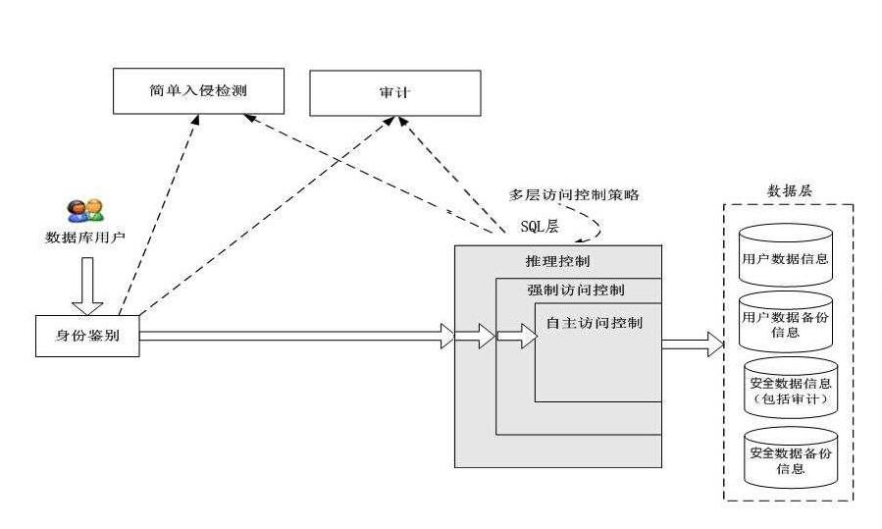
数据库安全性控制（续）
数据库管理系统安全性控制模型

Slide 38
数据库安全性控制（续）
数据库安全性控制的常用方法
用户标识和鉴定
存取控制
视图
审计
数据加密

Slide 39
存取控制（续）
常用存取控制方法
自主存取控制（Discretionary Access Control ，简称DAC）
C2级
用户对不同的数据对象有不同的存取权限
不同的用户对同一对象也有不同的权限
用户还可将其拥有的存取权限转授给其他用户

Slide 40
存取控制（续）
常用存取控制方法（续）
强制存取控制（Mandatory Access Control，简称 MAC）
B1级
每一个数据对象被标以一定的密级
每一个用户也被授予某一个级别的许可证
对于任意一个对象，只有具有合法许可证的用户才可以存取

Slide 41
4.2.3 自主存取控制方法
通过 SQL 的GRANT 语句和REVOKE 语句实现
用户权限组成
数据对象
操作类型
定义用户存取权限：定义用户可以在哪些数据库对象上进行哪些类型的操作
定义存取权限称为授权
BTW：你们的大作业中，代码访问数据库都是用root吗？

Slide 42
自主存取控制方法（续）
关系数据库系统中存取控制对象
对象类型 | 对象 | 操 作 类 型
数据库 模式 | 模式 | CREATE SCHEMA
 | 基本表 | CREATE TABLE，ALTER TABLE
 | 视图 | CREATE VIEW
 | 索引 | CREATE INDEX
数据 | 基本表和视图 | SELECT，INSERT，UPDATE，DELETE，REFERENCES， ALL PRIVILEGES
 | 属性列 | SELECT，INSERT，UPDATE， REFERENCES，ALL PRIVILEGES
关系数据库系统中的存取权限

Slide 43
4.2.5 数据库角色
数据库角色：被命名的一组与数据库操作相关的权限
角色是权限的集合
可以为一组具有相同权限的用户创建一个角色
简化授权的过程

Slide 44
4.2.6 强制存取控制方法
强制存取控制（MAC）
保证更高程度的安全性
用户不能直接感知或进行控制
适用于对数据有严格而固定密级分类的部门
军事部门
政府部门

Slide 45
4.4 审计
什么是审计
启用一个专用的审计日志（Audit Log）
将用户对数据库的所有操作记录在上面
审计员利用审计日志
监控数据库中的各种行为，找出非法存取数据的人、时
间和内容
C2以上安全级别的DBMS必须具有审计功能

Slide 46
4.5 数据加密
数据加密
防止数据库中数据在存储和传输中失密的有效手段
加密的基本思想
根据一定的算法将原始数据—明文（Plain text）变换为不可直接识别的格式­—密文（Cipher text）
加密方法
存储加密
传输加密
再思考：对加密数据的查询问题

Slide 47
第五章 数据库完整性
完整性与相容性
实体完整性定义和违约检查
参照完整性定义和违约检查
用户定义完整性定义和违约检查
断言

Slide 48
数据库完整性
数据库的完整性
数据的正确性
是指数据是符合现实世界语义，反映了当前实际状况的
数据的相容性
是指数据库同一对象在不同关系表中的数据是符合逻辑的
例如，
学生的学号必须唯一
性别只能是男或女
本科学生年龄的取值范围为14~50的整数
学生所选的课程必须是学校开设的课程，学生所在的院系必须是学校已成立的院系
等

Slide 49
5.1.1 实体完整性定义
关系模型的实体完整性
CREATE TABLE中用PRIMARY KEY定义
单属性构成的码有两种说明方法
定义为列级约束条件
定义为表级约束条件
对多个属性构成的码只有一种说明方法
定义为表级约束条件

Slide 50
5.1.2 实体完整性检查和违约处理
插入或对主码列进行更新操作时，关系数据库管理系统按照实体完整性规则自动进行检查。包括：
检查主码值是否唯一，如果不唯一则拒绝插入或修改
检查主码的各个属性是否为空，只要有一个为空就拒绝插入或修改

Slide 51
5.2.1 参照完整性定义
关系模型的参照完整性定义
在CREATE TABLE中用FOREIGN KEY短语定义哪些列为外码
用REFERENCES短语指明这些外码参照哪些表的主码

Slide 52
参照完整性检查和违约处理
一个参照完整性将两个表中的相应元组联系起来
对被参照表和参照表进行增删改操作时有可能破坏参照完整性，必须进行检查

Slide 53
参照完整性检查和违约处理（续）
表5.1 可能破坏参照完整性的情况及违约处理
被参照表（例如Student） | 参照表（例如SC） | 违约处理
可能破坏参照完整性 | 插入元组 | 拒绝
可能破坏参照完整性 | 修改外码值 | 拒绝
删除元组 | 可能破坏参照完整性 | 拒绝/级连删除/设置为空值
修改主码值 | 可能破坏参照完整性 | 拒绝/级连修改/设置为空值

Slide 54
参照完整性检查和违约处理（续）
参照完整性违约处理
（1） 拒绝（NO ACTION）执行
不允许该操作执行。该策略一般设置为默认策略
（2） 级联（CASCADE）操作
当删除或修改被参照表（Student）的一个元组造成了与参照表（SC）的不一致，则删除或修改参照表中的所有造成不一致的元组
（3）设置为空值（SET-NULL）
当删除或修改被参照表的一个元组时造成了不一致，则将参照表中的所有造成不一致的元组的对应属性设置为空值。

Slide 55
5.3 用户定义的完整性
用户定义的完整性是：针对某一具体应用的数据必须满足的语义要求
关系数据库管理系统提供了定义和检验用户定义完整性的机制，不必由应用程序承担

Slide 56
2. 属性上的约束条件检查和违约处理
属性上的约束条件检查和违约处理
插入元组或修改属性的值时，关系数据库管理系统检查属性上的约束条件是否被满足
如果不满足则操作被拒绝执行

Slide 57
断言
SQL中，可以使用 CREATE ASSERTION语句，通过声明性断言来指定更具一般性的约束。
可以定义涉及多个表的或聚集操作的比较复杂的完整性约束。
断言创建以后，任何对断言中所涉及的关系的操作都会触发关系数据库管理系统对断言的检查，任何使断言不为真值的操作都会被拒绝执行

Slide 58
第六章 关系数据理论
关系数据理论问题由来
什么是好的数据库模式
关系模式设计指导理论
关系模式设计算法
关系模式好坏的评价准则
数据库逻辑设计阶段
目标：构造一个好的数据库逻辑模式
如何评价
1. 直觉上什么是好的（定性，掌握）
2. 定义一套好的标准（定量，掌握）
如何把不好的变成好的：规范化
定义一套推理规则（掌握）
提出一套模式分解算法（掌握）
过程：基于公理系统提供的推理规则，利用模式分解算法，消除关系模式中不合适的数据依赖，以减少关系模式中存在的数据冗余、更新异常、插入异常、删除异常等问题的过程。 （掌握）

Slide 59
直觉上：什么是好与不好的关系模式设计
一份数据
多处存放
1. 插入异常
2. 更新异常
3. 删除异常
数据冗余
数据异常
从关系模式的设计上，理想上：
避免数据冗余
消除数据异常

Slide 60
考核要求（掌握）
给定数据库设计模式，能够描述出当前设计存在的问题
举例：仪器租赁管理系统
给定模式设计：仪器租赁（职工号，姓名，所在单位，单位联系电话，仪器ID，仪器名称，存放位置，租赁起始时间，租赁截止时间，租金）
职工号 | 姓名 | 所在单位 | 单位联系电话 | 仪器ID | 仪器名 | 存放位置 | 租赁起始时间 | 租赁截止时间 | 租金
2018001 | 刘晨 | 信息学院 | 62513007 | 001 | 电子万能试验机 | 理工楼201 | 2018-11-01 08:00 | 2018-11-01 24:00 | 900
2015019 | 王宁 | 数据学院 | 62512408 | 001 | 电子万能试验机 | 理工楼201 | 2018-11-02 08:00 | 2018-11-02 24:00 | 900
2015019 | 王宁 | 数据学院 | 62512408 | 002 | CG－5型重力仪 | 理工楼202 | 2018-11-01 08:00 | 2018-11-01 24:00 | 900

Slide 61
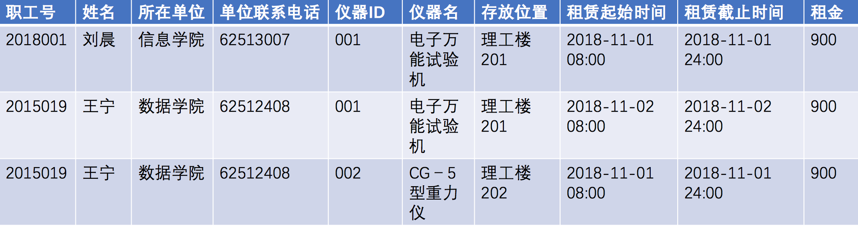
考核要求（续）
仪器租赁（职工号，姓名，所在单位，单位联系电话，仪器ID，仪器名称，存放位置，租赁起始时间，租赁截止时间，租金）
描述该模式
存在的问题
数据冗余
数据异常

Slide 62
问题的提出（续）
数据依赖
是一个关系内部属性与属性之间的一种约束关系
通过属性间值的相等与否体现出来的数据间相互联系
是现实世界属性间相互联系的抽象
是数据内在的性质
是语义的体现
*

Slide 63
数据依赖
定义：是一个关系内部属性与属性之间的一种约束关系
通过属性间值的相等与否体现出来的数据间相互联系
分类：数据依赖的主要类型
函数依赖（Functional Dependency，简记为FD）（掌握）
多值依赖（Multi-Valued Dependency，简记为MVD）（了解）
其他：例如连接依赖等（不作要求）
目标：消除关系模式中不合适的数据依赖（函数依赖和多值依赖），以减少或消除关系模式中存在的数据冗余、更新异常、插入异常、删除异常等问题的过程。

Slide 64
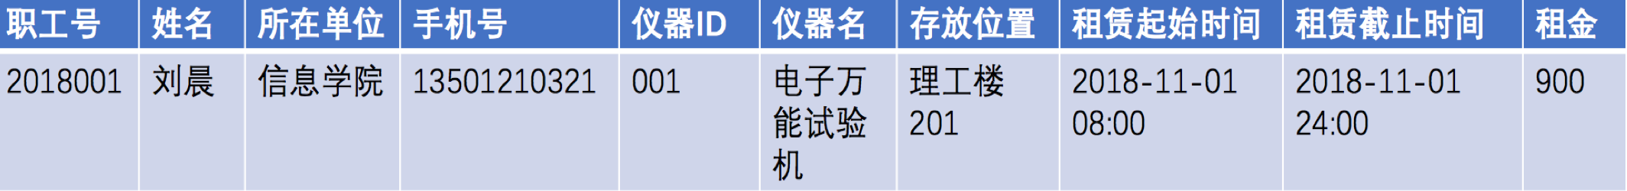
函数依赖的知识梳理
设R(U)是一个属性集U上的关系模式，X和Y是U的子集， X→Y
平凡函数依赖与非平凡函数依赖
完全函数依赖与部分函数依赖
传递函数依赖
重要的概念
候选码、主码、外码、全码、超码
主属性、非主属性

Slide 65
评价准则-范式
范式是符合某一种级别的关系模式的集合
关系数据库中的关系必须满足一定的要求。满足不同程度要求的为不同范式。
1NF
每个分量必须是不可分开的数据项
2NF：消除非主属性对码存在的部分函数依赖
若关系模式R∈1NF，并且每一个非主属性都完全函数依赖于任何一个候选码，则R∈2NF

Slide 66
关系模式好坏程度的评价准则（续）
3NF：消除非主属性对码存在的部分函数依赖和传递函数依赖
设关系模式R<U,F>∈1NF,若R中不存在这样的码X、属性组Y及非主属性Z（Z ⊇ Y）, 使得X→Y，Y→Z成立，Y ↛ X不成立，则称R<U,F> ∈ 3NF。
BCNF：消除非主、主属性对码存在的部分函数依赖和传递函数依赖
设关系模式R<U,F>∈1NF，若X →Y且Y ⊆ X时X必含有码，则R<U,F>∈BCNF。
所有非主属性都完全函数依赖于每个候选码
所有主属性都完全函数依赖于每个不包含它的候选码
没有任何属性完全函数依赖于非码的任何一组属性

Slide 67
规范化小结（续）
关系模式规范化的基本步骤
1NF
↓ 消除非主属性对码的部分函数依赖
消除决定因素 2NF
非码的非平凡 ↓ 消除非主属性对码的部分和传递函数依赖
函数依赖 3NF
↓ 消除主属性对码的部分和传递函数依赖
BCNF
↓ 消除非平凡且非函数依赖的多值依赖
4NF

Slide 68
数据依赖的公理系统
对于满足一组函数依赖F的关系模式 R <U,F>，其任何一个关系r，若函数依赖X→Y都成立（即r中任意两元组t、s，若t[X]=s[X]，则 t[Y]=s[Y]），则称F逻辑蕴涵X →Y。
Armstrong公理系统：一套推理规则，是模式分解算法的理论基础
用途
求给定关系模式的码
从一组函数依赖求得蕴涵的所有函数依赖
从一组数据依赖求得蕴涵的所有数据依赖

Slide 69
Armstrong公理系统的推理规则
设U为属性集总体，F是U上的一组函数依赖， 于是有关系模式R <U,F >。对R <U,F> 来说有以下的推理规则：
自反律（reflexivity rule）：若Y ⊆ X ⊆ U，则X →Y 为F所蕴涵。
增广律（augmentation rule）：若X→Y为F所蕴涵，且Z ⊆ U，则XZ→YZ 为F所蕴涵。
传递律（transitivity rule）：若X→Y及Y→Z为F所蕴涵，则X→Z 为F所蕴涵。
合并规则（union rule）：由X→Y，X→Z，有X→YZ。
伪传递规则（pseudo transitivity rule）：由X→Y，WY→Z，有XW→Z。
分解规则（decomposition rule）：由X→Y及Z⊆Y，有X→Z。

Slide 70
Armstrong公理系统的推理规则（续）
A3传递律：若X→Y、Y→Z，则X→Z。
若s[x]=t[x]
∵ X→Y
∴ s[y]=t[y]
又∵ Y→Z
∴ s[z]=t[z]
∴ X→Z。

Slide 71
Armstrong公理系统的推理规则（续）
公理的推论：
合并规则：若X→Y 、 X→Z，则X→YZ。
分解规则：若X→YZ，则X→Y,X→Z。
伪传递规则：若X→Y 、WY→Z，则WX→Z。
证明：
合并规则：∵ X→Y ∴ X→XY (增广律)
又∵ X→Z ∴ XY→YZ (增广律)
∴ X→YZ (传递律)

Slide 72
Armstrong公理系统的推理规则（续）
定义6.12 在关系模式R<U,F>中为F所逻辑蕴涵的函数依赖的全体叫作F的闭包，记为F ⁺。
定义6.13 设F为属性集U上的一组函数依赖，X、Y ⊆U， X_{F}⁺={ A|X→A能由F根据Armstrong公理导出}，X_{F}⁺称为属性集X关于函数依赖集F的闭包。
引理：设F为属性集U上的一组函数依赖，X、Y ⊆ U，X→Y能由F根据Armstrong公理导出的充分必要条件是Y ⊆X_{F}⁺。

Slide 73
数据依赖的公理系统（续）
求闭包的算法
算法6.1 求属性集X（X ⊆ U）关于U上的函数依赖集F的闭包X_{F}⁺
输入：X，F
输出：X_{F}⁺
步骤：
迭代
*

Slide 74
数据依赖的公理系统（续）
对X^{(i)}中的每个元素，依次检查相应的函数依赖,将依赖它的属性加入B
令X⁽⁰⁾=X，i=0
求B，这里B ={ A |(∃ V)( ∃ W)(V→W∈F
∧V ⊆ X^{(i)}∧A∈ W)}。
X^{(i+1)}=B∪X^{(i)} 。
判断X^{(i+1)}= X^{(i)} 。
若X^{(i+1)}与X^{(i)}相等或X^{(i)}=U ，则X^{(i)}就是X_{F}⁺，
算法终止。
若否，则i=i+1，返回第②步。
*

Slide 75
数据依赖的公理系统
如何判断函数依赖集F和G是否等价？
根据定理4.9: 只需F⊆G⁺和G⊆F⁺，即证集合的包含关系。
对每个T ∈ F,有T ∈ G+；对每个S ∈G，有S ∈ F+，T和S是形如X->Y的属性依赖。
证 X->Y ∈ G+,根据定理4.6：只需Y ⊆ X_{G}⁺
转为计算X_{G}⁺

Slide 76
数据依赖的公理系统
例：F={A→B，B→C}，G={A→BC，B→C}，判断F和G是否等价。
解：（1）先检查F中的每一个函数依赖是否属于G⁺。
∵A_{G}⁺=ABC，∴B⊆A_{G}⁺，∴A→B∈G⁺ (定理4.6)
又∵B_{G}⁺=BC，∴C⊆B_{G}⁺，∴B→C∈G⁺
∴F⊆G⁺
（2）然后检查G中的每一个函数依赖是否属于F⁺。
∵A_{F}⁺=ABC，∴BC⊆A_{F}⁺，∴A→BC∈F⁺
又∵B_{F}⁺=BC，∴C⊆B_{F}⁺，∴B→C∈F⁺
∴G⊆F⁺
由（1）和（2）可得F和G等价。

Slide 77
数据依赖的公理系统
4.最小函数依赖集
定义4.16:若F满足下列条件，则称其为一个最小函数依赖集Fm。
(1) F中每个函数依赖的右部都是单属性；
(2) 对于F的任一函数依赖X→A，F-{X→A}与F都不等价；
(3) 对于F中的任一函数依赖X→A和X的真子集Z，
(F-(X→A))U{Z→A}与F都不等价。
最小：（1）F中每个函数依赖的右部没有多余的属性；
（2）F中不存在多余的函数依赖；
（3）F中每个函数依赖的左部没有多余的属性。

Slide 78
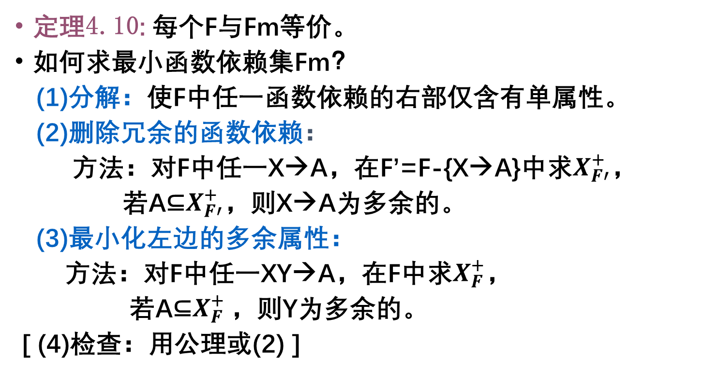
数据依赖的公理系统
定理4.10: 每个F与Fm等价。
如何求最小函数依赖集Fm？
(1)分解：使F中任一函数依赖的右部仅含有单属性。
(2)删除冗余的函数依赖：
方法：对F中任一X→A，在F’=F-{X→A}中求$X_{F′}^{+}$，
若A⊆$X_{F′}^{+}$，则X→A为多余的。
(3)最小化左边的多余属性：
方法：对F中任一XY→A，在F中求$X_{F}^{+}$，
若A⊆$X_{F}^{+}$ ，则Y为多余的。
[ (4)检查：用公理或(2) ]

Slide 79
数据依赖的公理系统
例：设有F={B→C，C→AB，BC→A}，求与F等价的最小函数依赖集。
分解C→AB，F={B→C，C→A，C→B，BC→A}
判断B→C是否冗余，F’={C→A，C→B，BC→A}
B_{F‘}⁺ = B, B→C非冗余。 F={B→C，C→A，C→B，BC→A}
判断C→A是否冗余，F’={B→C, C→B，BC→A}
C_{F‘}⁺ = ABC, C→A冗余。 F={B→C，C→B，BC→A}
判断C→B是否冗余，F’={B→C, BC→A}
C_{F‘}⁺ = C, C→B非冗余。 F={B→C，C→B，BC→A}
判断BC→A是否冗余，F’={B→C，C→B}
BC_{F‘}⁺ = BC, BC→A非冗余。F={B→C，C→B，BC→A}
判断BC→A。 B_{F}⁺ = ABC, A⊆B_{F}+ ，则C在BC→A中是多余的。
Fmin={B→C，C→B，B→A}
注意：
对当前F求闭包

Slide 80
模式分解的出发点
什么是模式分解
一个关系可以有多种分解方法，如何判断分解的好与坏呢？
例：关系模式R(S#，SD，MN),F={S#→SD，SD<—>MN}
分解一：ρ1={R1(S#)， R2(SD)， R3(MN)}
不好！无法恢复r.
分解二：ρ2={R1(S#，SD)，R2(S#，MN)}
不好！丢失SD<—>MN
分解三：ρ3={R1(S#，SD)，R2(SD，MN)}
好！

Slide 81
4.4 关系模式的分解
r
例：R(A，B，C) ， F={A->B，A->C} ，分解ρ={AB，AC}
判断1： r=ΠAB(r) |X| ΠAC(r)
是无损连接分解。
判断2: F≡ΠAB(F)∪ΠAC(F)
= {A->B，A->C}
具有函数依赖保持性。
A | B | C
a1 | b1 | c1
a2 | b2 | c2
a3 | b1 | c2
?ρ={AB，BC}

Slide 82
第八章 数据库编程
8.1 嵌入式SQL
8.2 过程化SQL
8.3 存储过程和函数
8.4 ODBC编程
*8.5 OLE DB
*8.6 JDBC编程

Slide 83
嵌入式SQL的处理过程（续）
含嵌入式SQL语句
的主语言程序
关系数据库管理系统预处
理程序转换嵌入式SQL语
句为函数调用
转换后的
主语言程序
主语言编译程序
编译处理
目标语言程序

Slide 84
8.1 嵌入式SQL
8.1.1 嵌入式SQL的处理过程
8.1.2 嵌入式SQL语句与主语言之间的通信
8.1.3 不用游标的SQL语句
8.1.4 使用游标的SQL语句
8.1.5 动态SQL

Slide 85
8.3 存储过程和函数
8.3.1 存储过程
8.3.2 函数
*8.3.3 过程化SQL中的游标

Slide 86
2. 存储过程的用户接口
（1）创建存储过程
CREATE OR REPLACE PROCEDURE 过程名([参数1,参数2,...]) AS <过程化SQL块>；
过程名：数据库服务器合法的对象标识
参数列表：用名字来标识调用时给出的参数值，必须指定值的数据类型。参数也可以定义输入参数、输出参数或输入/输出参数，默认为输入参数
过程体：是一个<过程化SQL块>，包括声明部分和可执行语句部分

Slide 87
存储过程的用户接口（续）
[例8.8] 利用存储过程来实现下面的应用：从账户1转指定数额的款项到账户2中。
CREATE OR REPLACE PROCEDURE TRANSFER(inAccount INT,outAccount INT,amount FLOAT)
/*定义存储过程TRANSFER，其参数为转入账户、转出账户、转账额度*/
AS DECLARE /*定义变量*/
totalDepositOut Float;
totalDepositIn Float;
inAccountnum INT;

Slide 88
存储过程的用户接口（续）
BEGIN /*检查转出账户的余额 */
SELECT Total INTO totalDepositOut FROM Accout
WHERE accountnum=outAccount;
IF totalDepositOut IS NULL THEN
/*如果转出账户不存在或账户中没有存款*/
ROLLBACK; /*回滚事务*/
RETURN;
END IF;

